Slide 1
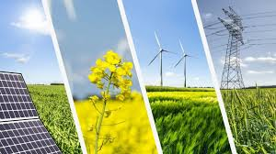
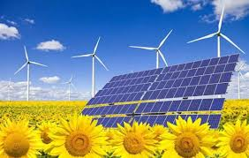
«Основи електрифікація і автоматизації
сільськогосподарського виробництва»
Галузь знань: 20 Аграрні науки і продовольство
Спеціальність: 201 Агрономія
Освітньо-професійна програма:
«Організація і технологія ведення фермерського господарства»
Предметом вивчення навчальної дисципліни “Основи
електрифікації та автоматизації сільськогосподарського
виробництва” є основні питання електрифікації, автоматизації і
експлуатації електроустановок, що використовуються в
сільськогосподарському виробництві, а також формування у
майбутніх спеціалістів професійних знань та практичних навиків
щодо проектування систем автоматики з використанням сучасних
технічних засобів.

Slide 2
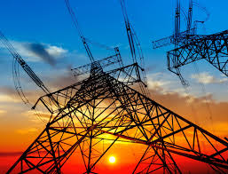
Навчальна логістика
При вивченні дисципліни студенти повинні знати:
- фізичні процеси, що відбуваються в лінійних електричних і
магнітних колах постійного і змінного струму, елементарні
методи їх розрахунку ;
- будову і принцип дії силового електрообладнання;
- вимоги безпеки праці, електробезпеки і пожежної безпеки.
вміти:
- розраховувати прості лінійні електричні кола, проводити ремонт,
монтаж, настроювання електротехнічного обладнання;
- проводити обслуговування, виявляти і
ліквідувати неполадки в
силових і освітлювальних установках
і електроприводах.

Slide 3
Рекомендована література
Електроенергетика – це є найважливіша і найперспективніша складова частина загальної енергетики сільського господарства. Тому для майбутніх фахівців так важливо мати основні поняття загальної електротехніки, електроніки, автоматики, електричних вимірювань, питань електрифікації, автоматизації і експлуатації електроустановок, що використовуються в с-г виробництві.
1. Балабанова Л.В. Маркетинг 1. В. Я. Терновик «Основи електрифікації і автоматизації сільськогосподарського виробництва », Київ, «Аграрна освіта», 2009
2. І. І. Ривенко « Механізація і втоматизація тваринництва», Київ, Вища школа – 2004
3. А. А. Яворський «Механізація і електрифікація тваринницьких ферм», Київ, Вища школа – 1982
2. Валовий Д.М. Теоретичні основи електротехніки : конспект лекцій. –Немішаєве : НМЦ, 2002. – 196 с.
3. Гончар В.Ф., Тищенко Л.П. Електрообладнання і автоматизація сільськогосподарських агрегатів і установок. – Київ : Вища школа, 1989. – 343 с.
4. Гуржій А.М., Поворознюк М.І. Електричні і радіотехнічні вимірювання. – Київ : Навчальна книга, 2002.
5. Волох П.В., Цоколенко М.П., Ревенко Л.В. Довідникова книга з електроенергетики. – Київ : Аграрна освіта, 2014. – 506 с

